Slide 1







Slide 2



Slide 3



Slide 4

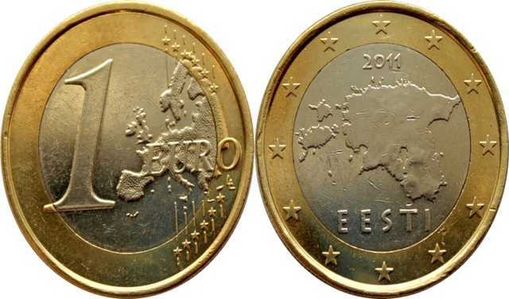

Slide 5

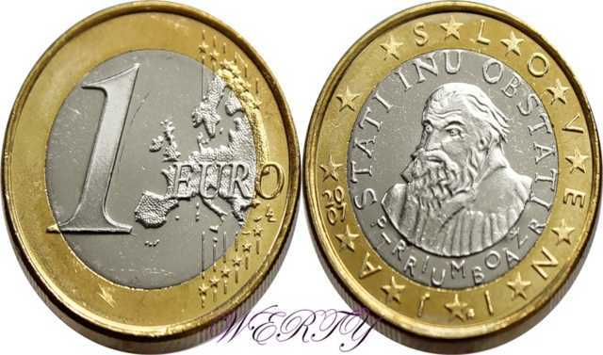

Slide 6

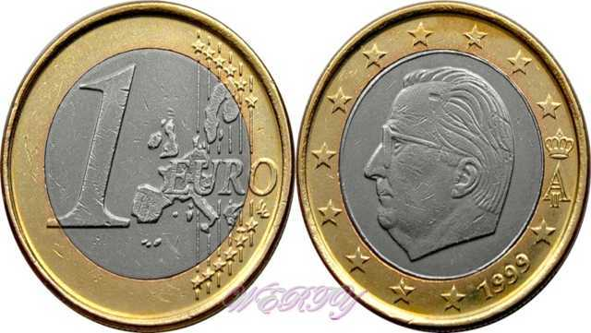

Slide 7

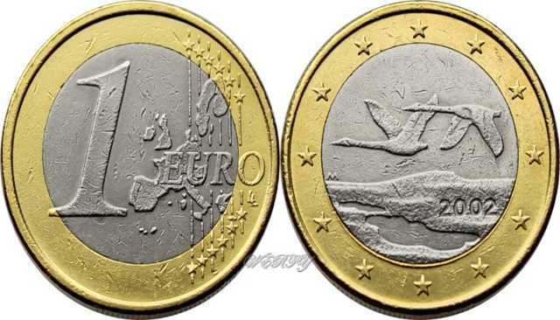

Slide 8

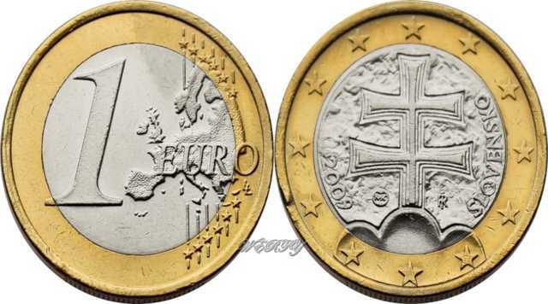

Slide 9

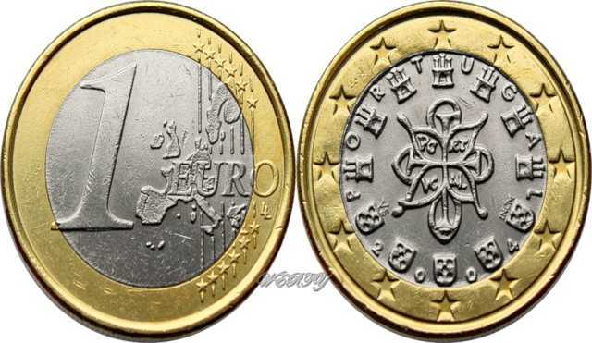

Slide 10

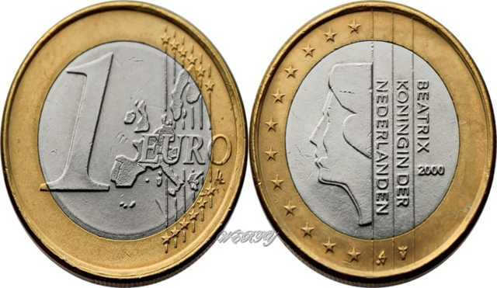

Slide 11



Slide 12

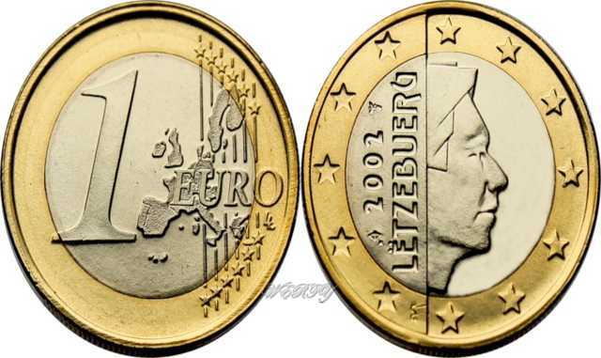

Slide 13

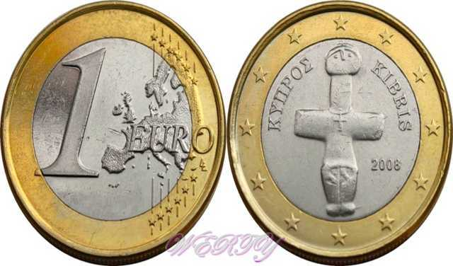

Slide 14

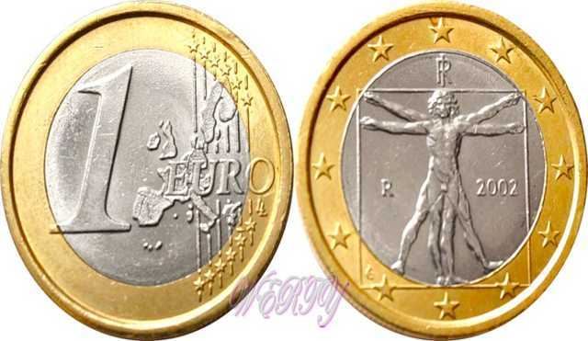

Slide 15

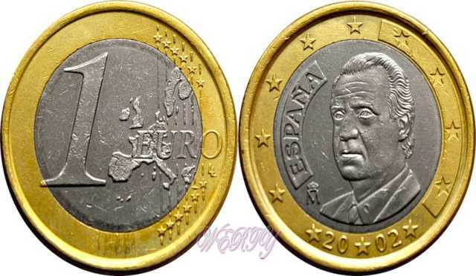

Slide 16

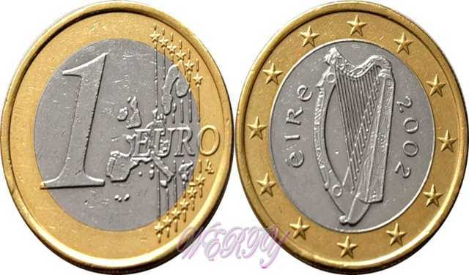

Slide 17



Slide 18

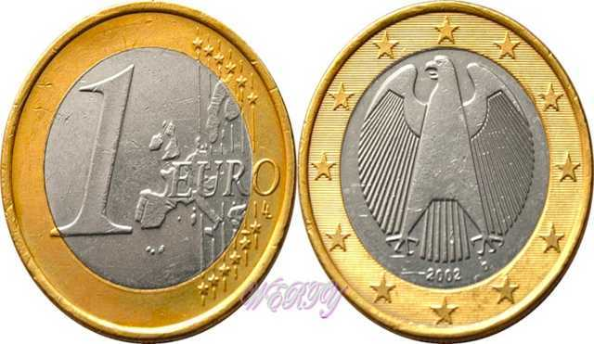

Slide 19

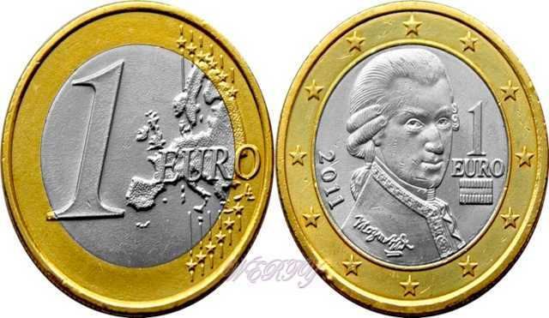

Slide 20
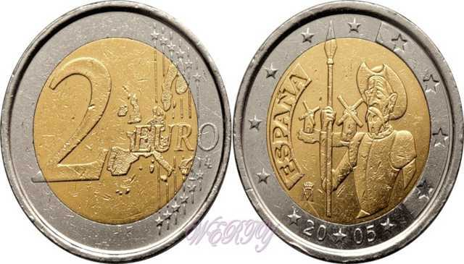

Slide 21

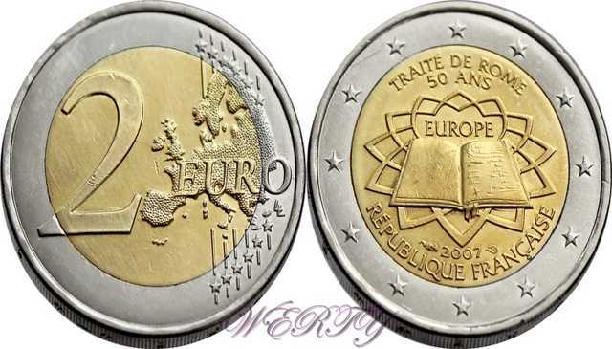

Slide 22

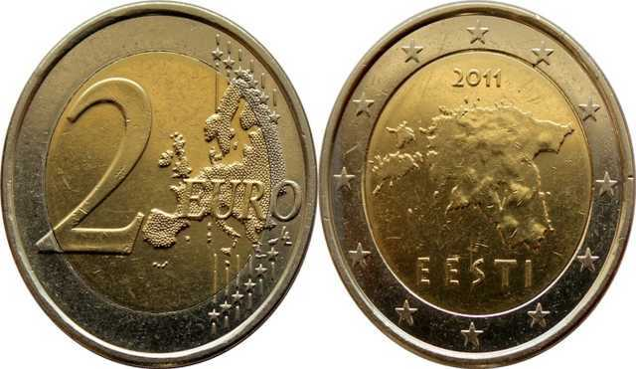

Slide 23

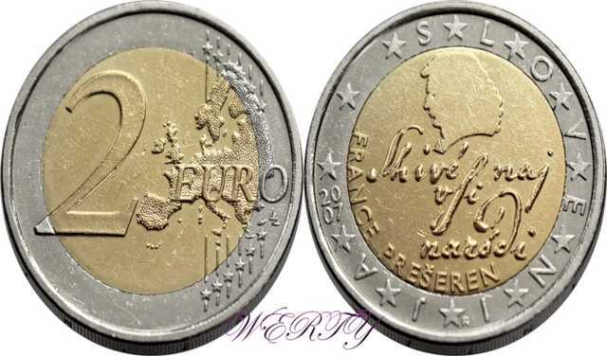

Slide 24

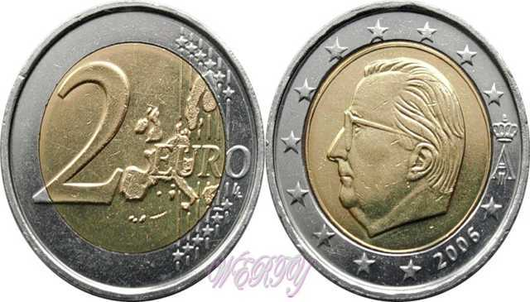

Slide 25

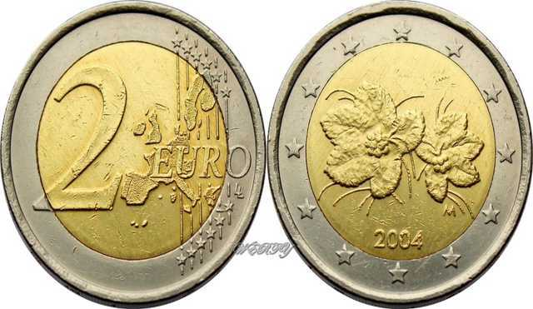

Slide 26



Slide 27

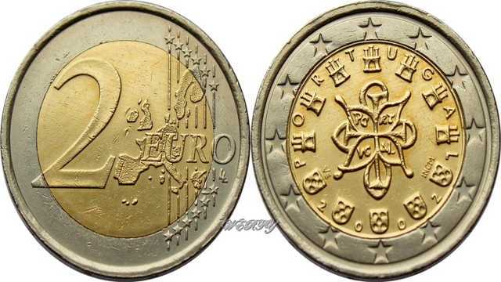

Slide 28

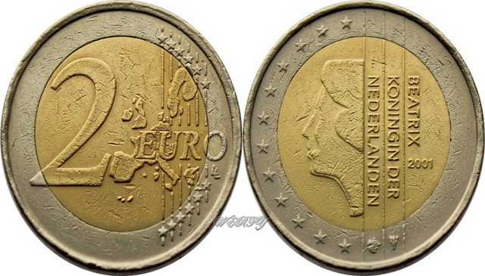

Slide 29

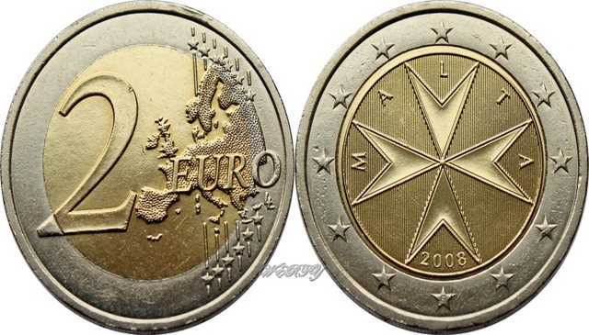

Slide 30

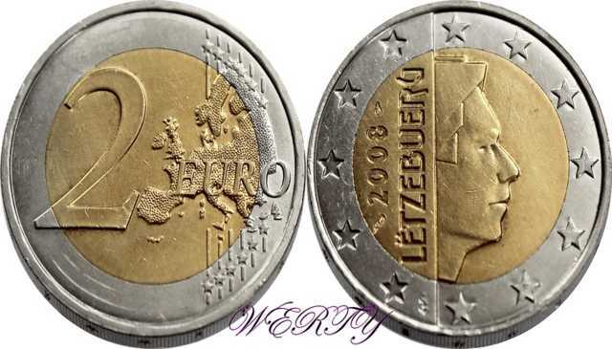

Slide 31

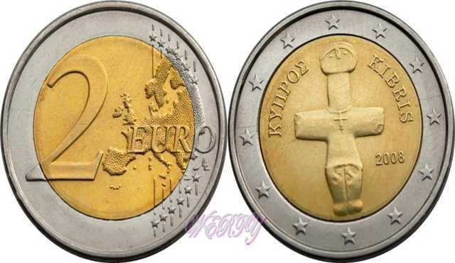

Slide 32

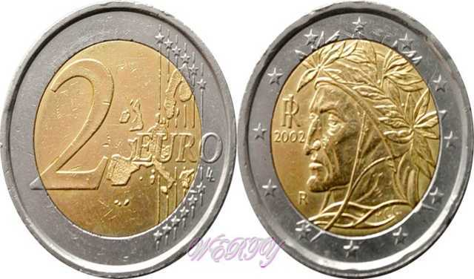

Slide 33

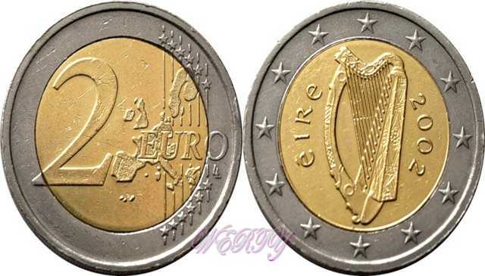

Slide 34

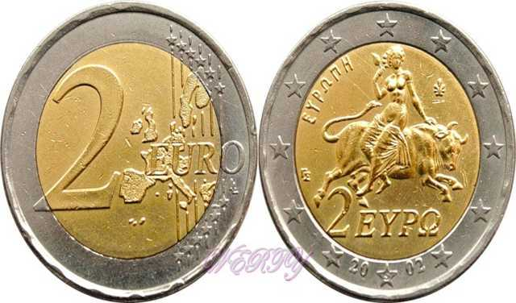

Slide 35
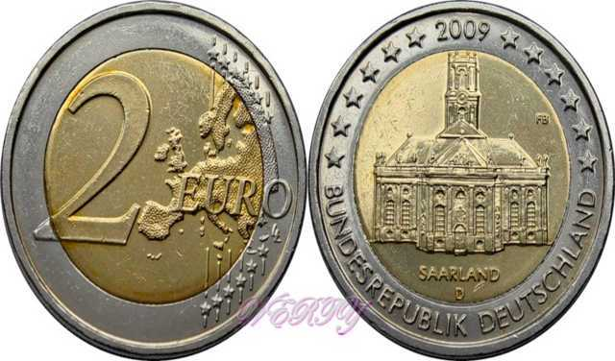

Slide 36

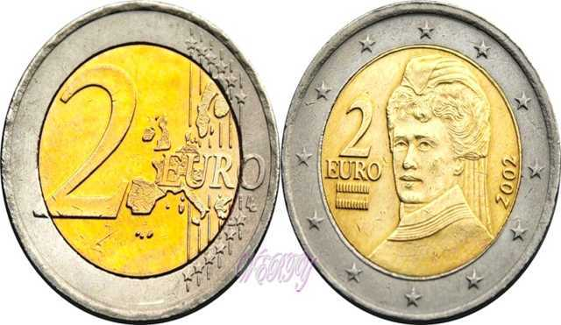

Slide 37



Accede a la sección que desees desde aquí:
Propia Creación
De la Red
Dedicatorias | Fechas Especiales | Graciosos
Historia y Arte | Lugares | Musicales
Naturaleza y Ciencias | Política | Reflexión
Religiosos | Románticos | Salud
Dedicatorias | Fechas Especiales | Graciosos
Historia y Arte | Lugares | Musicales
Naturaleza y Ciencias | Política | Reflexión
Religiosos | Románticos | Salud
Si deseas recibir pps periódicamente en tu correo electrónico subscríbete aquí:

